Slide 1

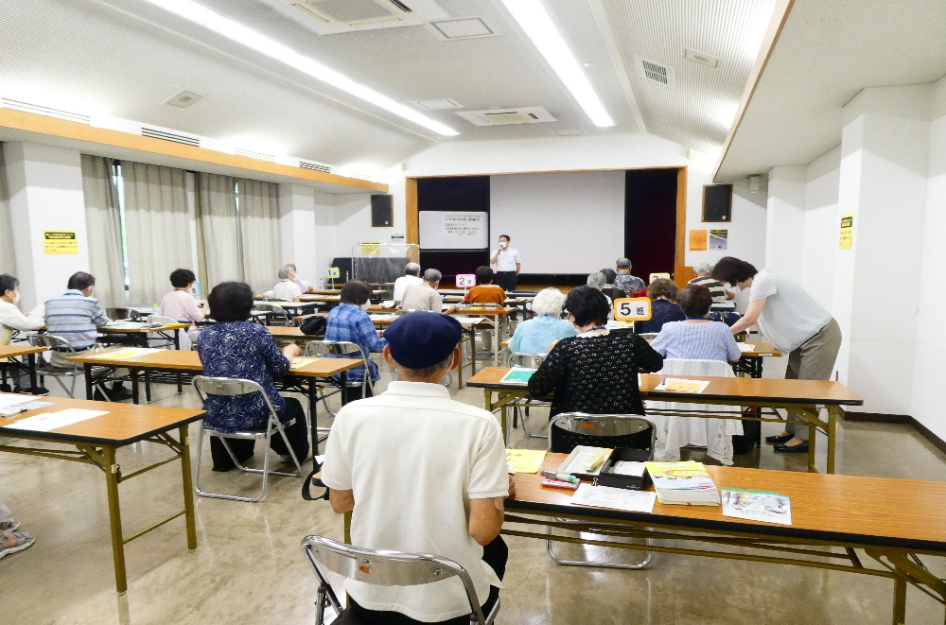
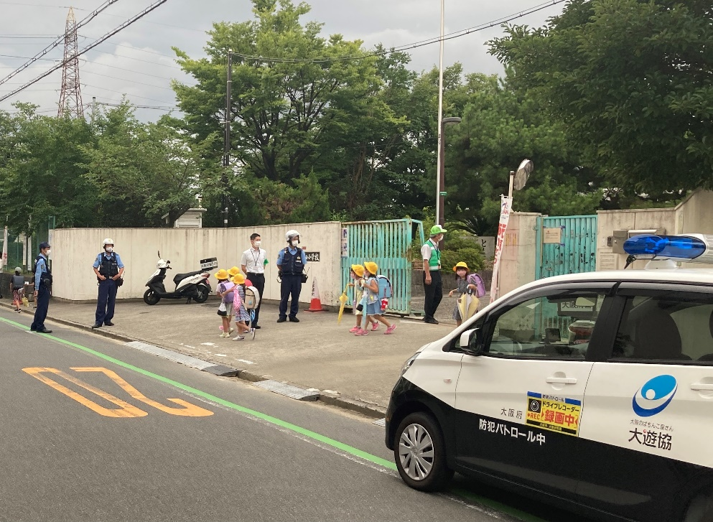
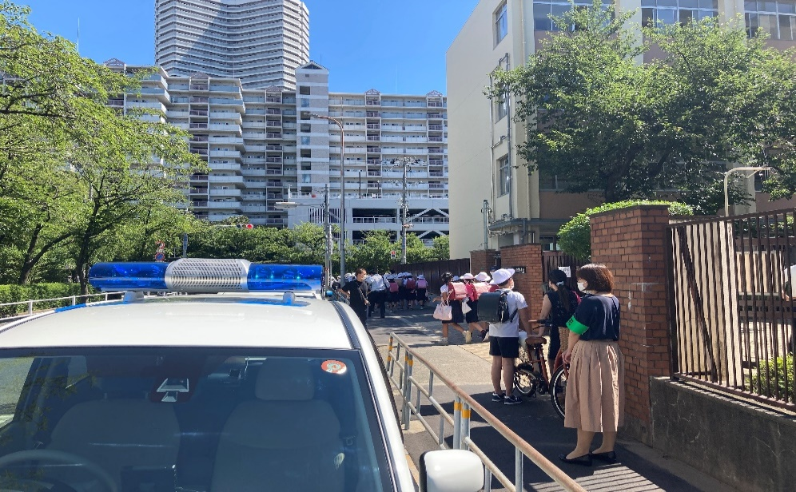
大阪府 青少年・地域安全室 治安対策課 発行
治安対策ニュース
第３５号 (令和３年９月発行) 発行：年３回
防犯の輪を広げよう！！
りそな銀行 特殊詐欺被害防止教室
高槻市の今城塚公民館にて、りそな銀行と合同で防犯教室を開催しました。テーマは、防犯力アップ！~特殊詐欺に遭わないために~ということで、詐欺の手口や犯人から実際に掛かってきた電話音声を聞いたりして、防犯力の向上に努めました！
枚方市立樟葉西小学校 下校時見守り活動
樟葉西小学校、樟葉西防犯協議会、枚方警察署の方とともに、下校時見守り活動を行いました。
防犯協議会の方からは、「子どもたちが安心して登下校できるように微力ですが見守っていきたい。」との言葉がありました。毎日の活動に感謝します！
大阪市立友渕小学校 下校時見守り活動
大阪市立友渕小学校において、先生や保護者の方とともに、終業式後の下校時見守り活動を行いました。
子どもたちが安心して遊べるよう引き続きパトロールをお願いします。

Slide 2


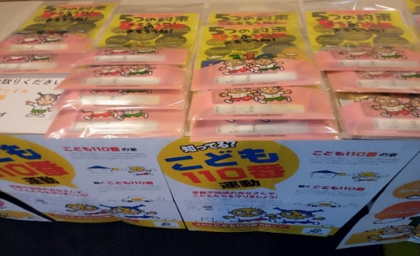
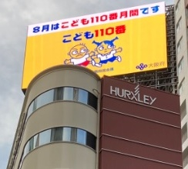
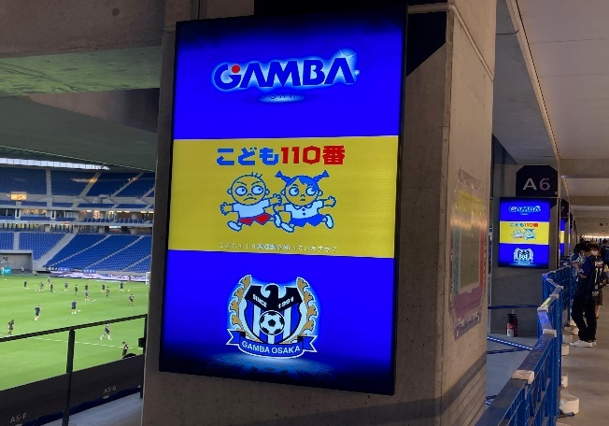
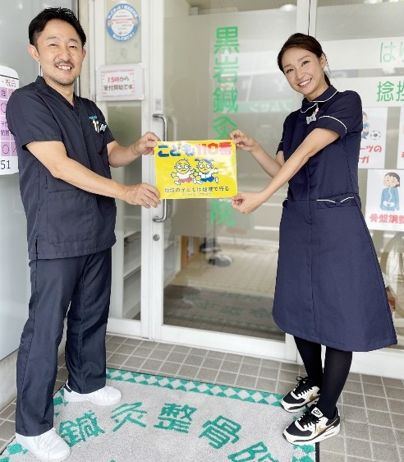
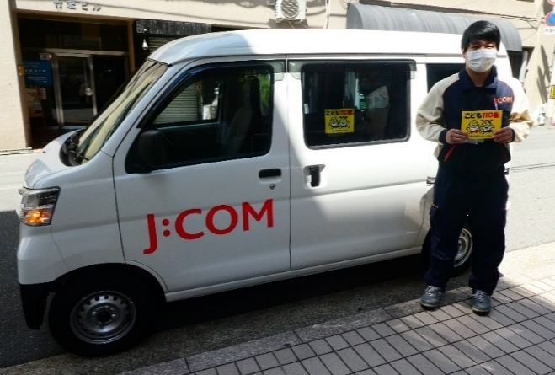
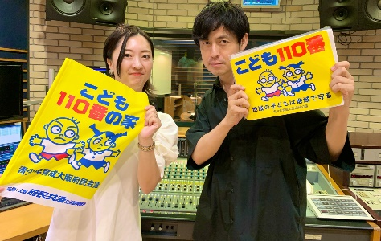
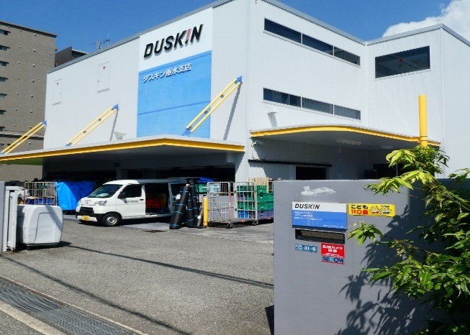

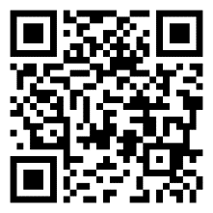

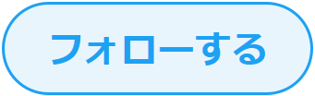

こども110番運動って知ってますか？？
こんなステッカーとか旗とか見たことありませんか？？
子供がトラブルに巻き込まれそうになった際に助けを求められる場所や車両に目印となる旗やステッカーを掲示することで、子ども達を犯罪から守る運動です！（令和3年4月末、協力家庭及び事業者届出分：約1７万軒、自治体によっては独自のデザイン使用）
どうやって登録するの？？
●協力届出に関するフローチャート
府内市町村がそれぞれ届出を受け付けています。複数の市町村にまたがって事業所を持つ企業や団体、車両を登録したい団体については、大阪府にて届出を受けています（一般家庭の車両等については、悪用防止のため登録は行っていません）。詳しくはHPをご覧ください。
こども110番運動の届出を行う
「こども110番の家」の届出をする
事業所として
協力する
一般家庭として協力する
「動くこども110番」（車両）の届出をする
大阪府
１つの自治体内に全ての事業所がある
複数の自治体にわたって事業所がある
事業所が所在する
市町村
大阪府
お住いの市町村
届出先
どんな活動してるの？
大阪府では8月を「こども110番月間」としており、運動の周知活動を実施しました。
キッズプラザ大阪で配布したグッズ
株式会社ハークスレイ「ＨＯＫＫＡ ＶＩＳＩＯＮ」
パナソニックスタジアム吹田
全国柔整鍼灸協同組合（こども110番の家）
ＪＣＯＭ株式会社（動くこども110番）
FM大阪「それU.K.!!ミライbridge」左エリーナ秘書さん 右U.K.さん
株式会社ダスキン（こども110番の家・動くこども110番）
問合先：大阪府 青少年・地域安全室 治安対策課 直通：０６－６９４４－６５１２
Twitterでも掲載しています！
【公式】大阪府治安対策課
@osaka_chiantai

